Slide 1

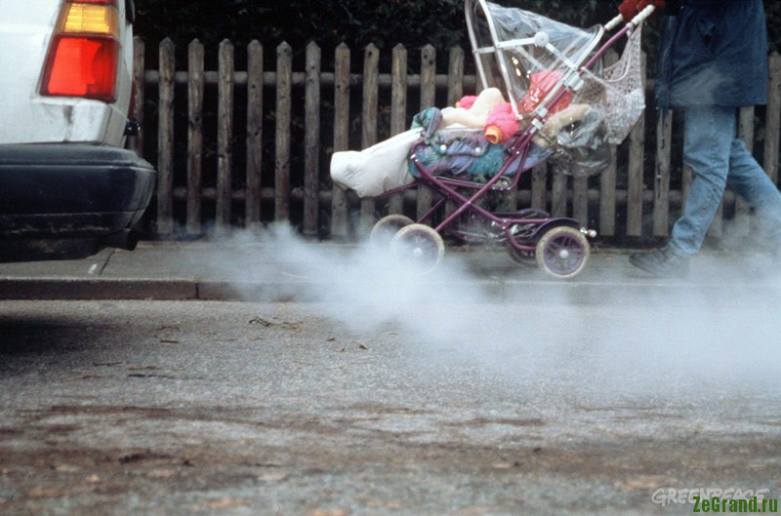
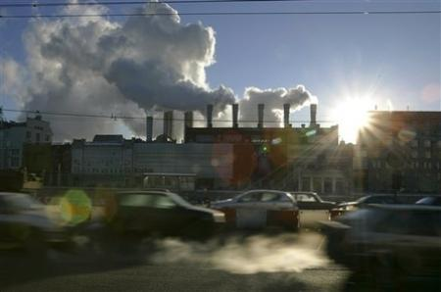
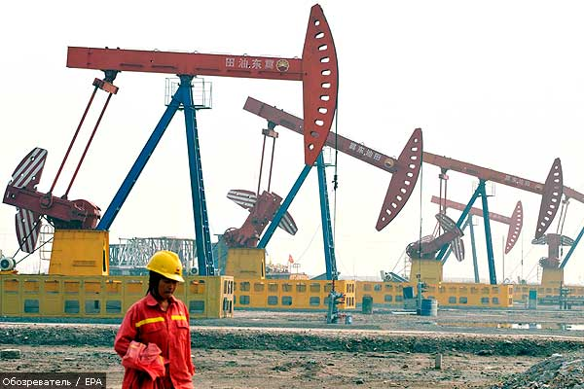
Масштаби і наслідки антропогенного впливу
Учня 11 класу
Демченка Ігоря

Slide 2
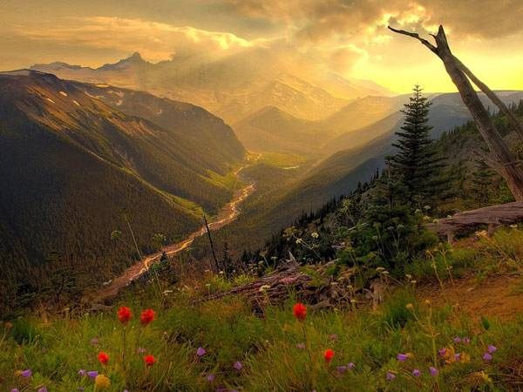
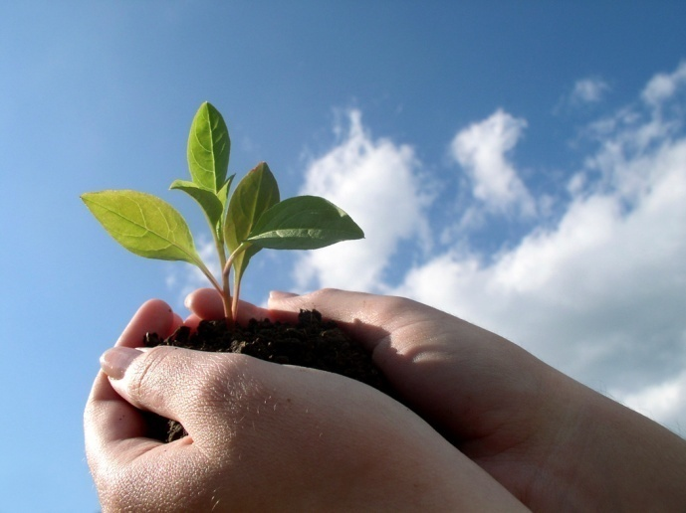

Антропогенні фактори – це фактори людської діяльності. Серед них розрізняють фактори, що безпосередньо впливають на довкілля і ті, що опосередковано здійснюють такий тиск.

Slide 3
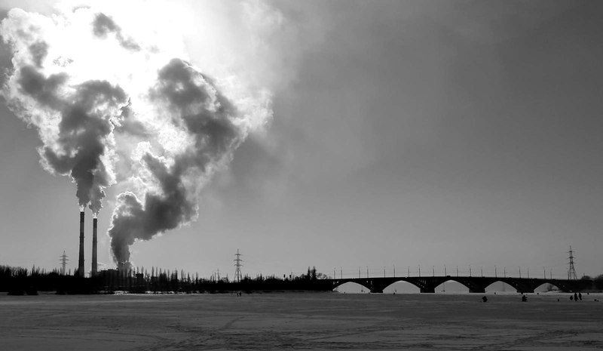
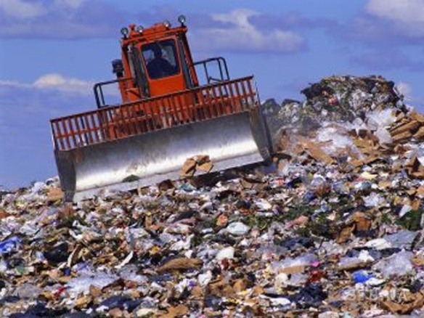
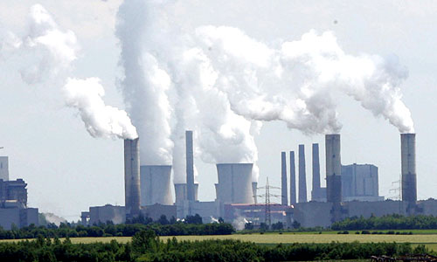
У наш час людство переживає надзвичайно критичний період своєї історії – загрозливого для існування цивілізації зростання низки негативних факторів: деградації природи, деградації людської моралі, зростання бідності, поширення хвороб, голоду, злочинності, агресивності, зростання до критичного рівня конфлікту між техносферою і біосферою.

Slide 4
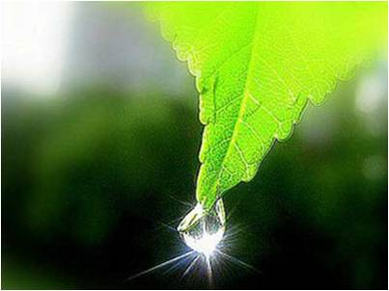

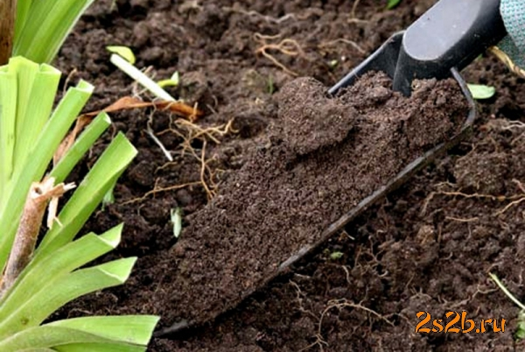

Погіршення стану більшості екосистем біосфери, значне зменшення біопродуктивності і біорізноманіття, катастрофічне виснаження грунтів і мінеральних ресурсів при одночасному зростанні забруднення всіх геосфер пов’язані з інтенсивним зростанням населення Землі та розвитком науково-технічної революції протягом останніх років. До розвитку глобальної екологічної кризи, яка сьогодні загрожує існуванню нашої цивілізації призвели кілька “вибухів”:
демографічний,
промислово-енерготехнічний,
вибух насильства над природою.

Slide 5
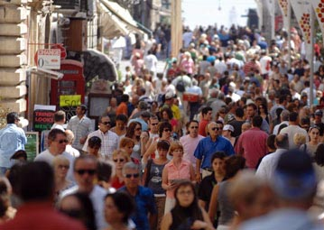
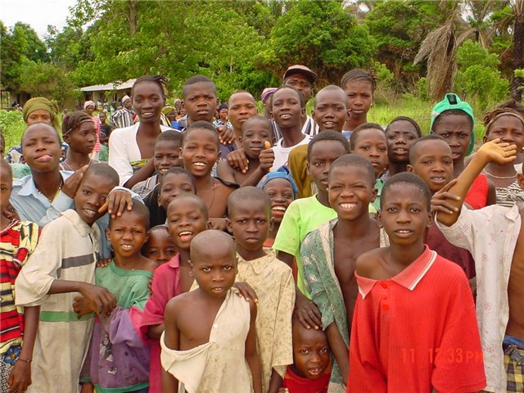


Демографічні проблеми
Протягом останніх 150 років населення Землі зростає дуже швидкими темпами, а природні ресурси, за допомогою яких можна забезпечити життя цього населення, підвищити його якість, катастрофічне зменшуються. Невпинно збільшується кількість бідних і знедолених у світі, незважаючи на темпи розвитку економіки, відбувається катастрофічне виснаження всіх природних ресурсів.

Slide 6
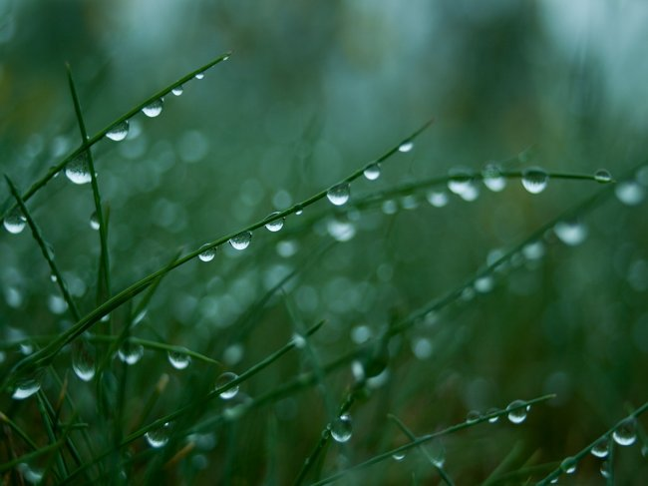
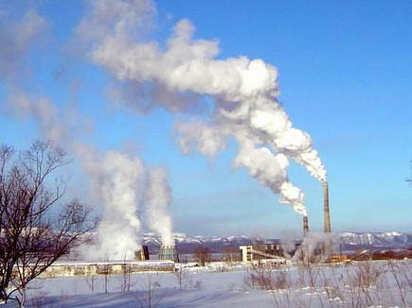
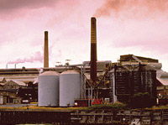
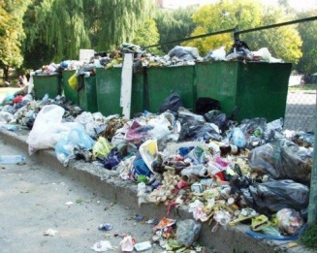
Нерегульоване примноження населення веде до зростання енерго- та промислового виробництва і як наслідок – зростання забруднень довкілля, утворення кислотних дощів, озонових дір, парникового ефекту, хвороби, зубожіння більшості населення.

Slide 7
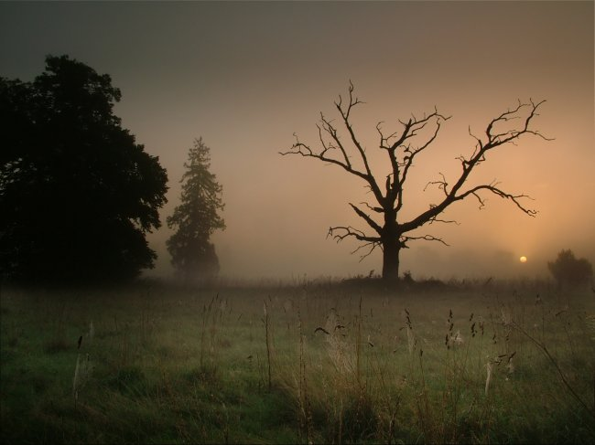



Військова справа і виробництво зброї в розвинених країнах є найжадібнішим споживачем природних ресурсів і одним із найсерйозніших забруднювачів довкілля. Для задоволення своїх зростаючих потреб і збільшення комфортності існування людство розвинуло до незвичайно високого рівня енергетику, хімічну, нафтопереробну, металургійну, гірничо-видобувну, машинобудівну і легку промисловість, транспорт і засоби зв’язку.

Slide 8
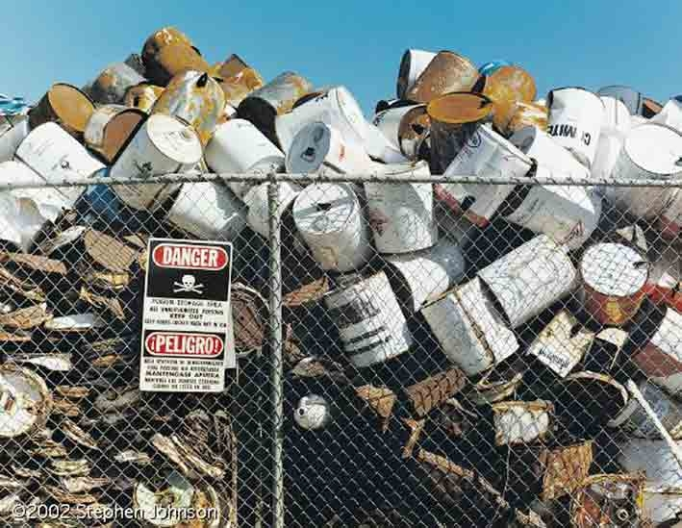
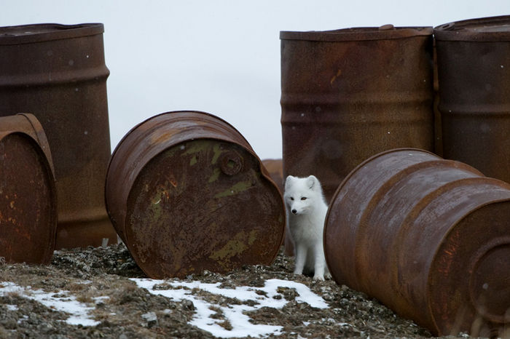

Близько 500 млн. автомобілів щорічно викидають в атмосферу Землі 400 млн. т. оксидів вуглецю, сотні тисяч тонн свинцю. Промислові підприємства, теплові електростанції, засоби автотранспорту щорічно спалюють понад 5 млрд. тон вугілля, нафти і більше трильйона кубометрів газу. А в природні водойми щорічно спускається 500 млрд. тон промислових і побутових стоків, та кілька млн. тонн нафти

Slide 9

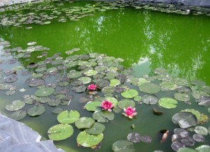
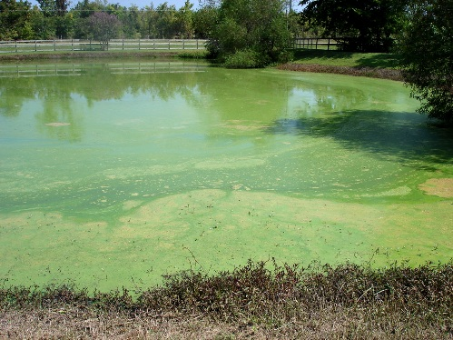
Величезна кількість отруйних речовин виноситься поверхневими і ґрунтовими водами в ріки, звідки – в моря й океани. До них додаються забруднювачі, що переносяться вітрами. У результаті в багатьох прибережних районах Європи, Азії, Америки, Африки за останні 20 років дуже погіршилися екологічні умови, зменшилась кількість риби, молюсків, планктону, птахів, збільшилась кількість захворювань людей, почастішали явища “червоних” припливів, “цвітіння” води, що приносить із собою загибель усього живого від нестачі кисню і створюють все більші “мертві зони”.

Slide 10
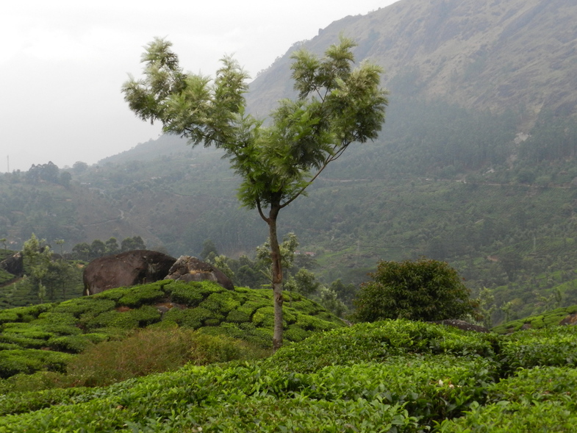
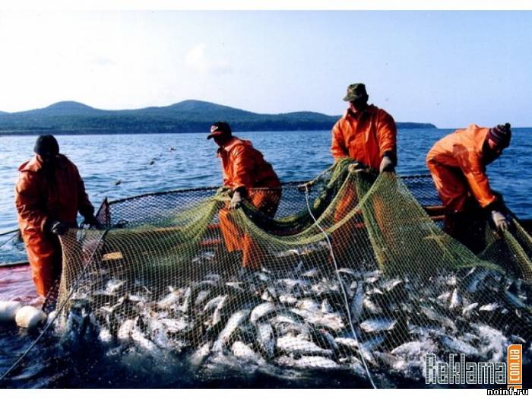
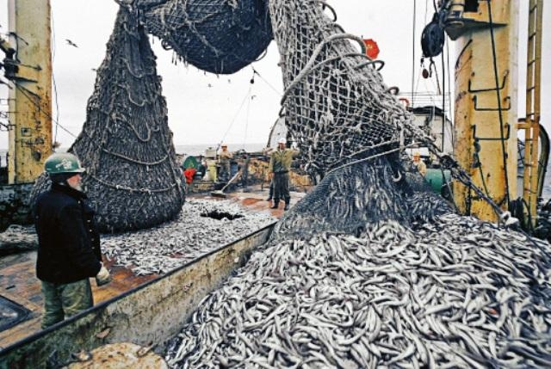
Хижацький вилов риби у Світовому океані й внутрішніх морях протягом останніх 20 років призвів до катастрофічного зменшення рибних запасів в усьому світі, до повного зникнення деяких найбільш цінних видів риби.

Slide 11
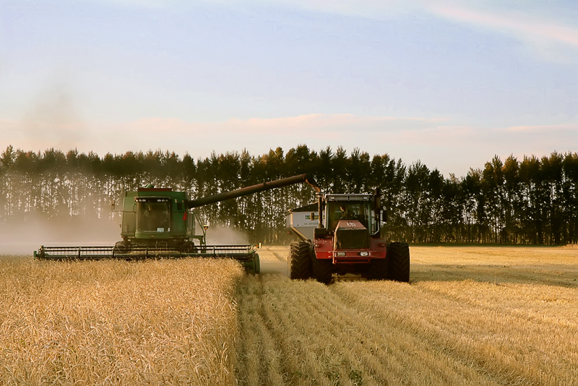

Дуже швидкими темпами деградують грунти в усьому світі. Як відомо, для утворення родючого грунту потрібні тисячі, а то й мільйони років. А сучасна людина здатна зруйнувати грунт за 1-2 роки.
Підприємства Міндобрив скидають у водойми України щорічно 50 млн. тонн агресивних речовин, що містять зокрема, фтор, фенол, формальдегід, пестициди.

Slide 12
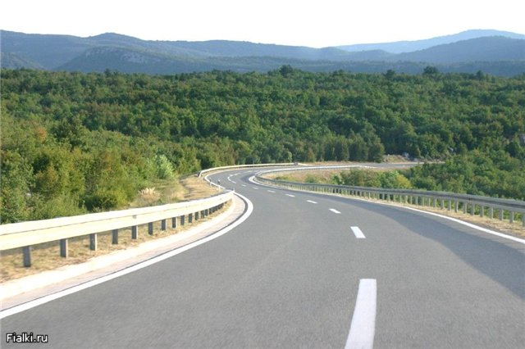
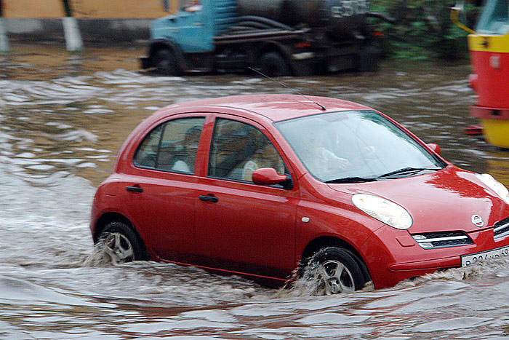
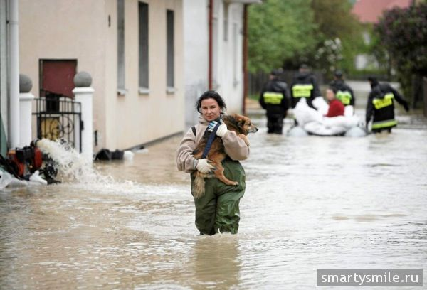
Величезну тривогу в світі викликає пере забруднення шкідливими газами атмосфери, що призвело до збільшення озонових дір і розвитку парникового ефекту на планеті.
В результаті знищення лісів значно почастішали катастрофічні повені на ріках, що завдає людству чимраз більших збитків.

Slide 13
Отже, як бачимо, такі явища, як опустелювання, деградація грутів, деградація біосфери і зменшення її біорізноманіття, збільшення кількості кислотних дощів, розвиток парникового ефекту та поява озонових дір у атмосфері, розвиваються під впливом неконтрольованої антропогенної діяльності. Чим активніша ця діяльність, тим сильніша зворотна реакція Природи, яка відплачує людям за їх бездумне втручання у віками налагоджений ритм і режим життя біосфери

Slide 14
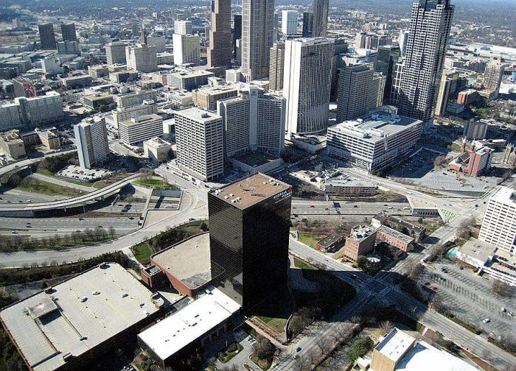
. Яскравим прикладом можуть бути регіони великих міст промислових і енергетичних центрів, де за комфорт існування люди розплачуються хворобами, стресами, неповноцінними дітьми, скороченням тривалості життя.

Slide 15
Дякую за увагу!

